Slide 1
Достопримечательности Владивостока

Slide 2
Золотой мост – одна из самых молодых и самых известных достопримечательностей города. Свое название мост получил от Золотой бухты, через которую пролегает. Длина моста – 1400 метров, ширина – 30 метров. По мосту можно передвигаться не только на автомобиле, но и пешком: для прогулок предназначены специальные пешеходные дорожки. С одного конца до другого можно дойти пешком, примерно, за 30 минут. Очень красивый вид на мост открывается ночью с обзорной площадки Морского вокзала. Сооружение эффектно подсвечивается, и создается ощущение, что он просто парит в воздухе.
Золотой мост.

Slide 3
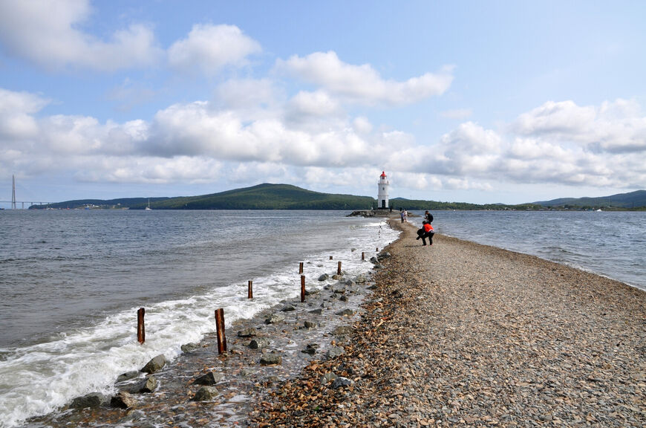
Круглая белая башня маяка стоит на Токаревской косе и выглядит точно так же, как и сто лет назад, когда и была построена. Сооружение функционирует по сей день, его высота составляет почти 12 метров. Дойти до него можно по узкой песчаной насыпи. Туристам рекомендуется приезжать сюда на рассвете, чтобы насладиться невероятной красоты видами. На крайней точке материка получаются очень живописные фотографии. Иногда удается увидеть пятнистых тюленей, которые подплывают к косе совсем близко.
Маяк «Токаревская кошка».

Slide 4
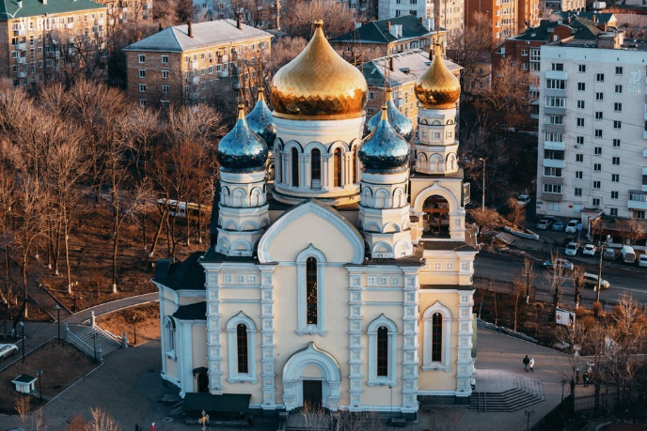
Покровский собор был построен в 1902 году, при храме действовала церковно-приходская школа, куда ходили дети из корейской слободы. Собор просуществовал совсем недолго, в 1935 году масштабное сооружение было полностью разрушено. Большевики взорвали храм, а из кирпичей был построен педагогический институт. Потребовалось почти сто лет, чтобы восстановить православную святыню. Сегодня храм в точности копирует внешний облик прежней постройки. Одновременно здесь может находиться тысяча прихожан – настолько вместительной является церковь. Туристам будет интересно осмотреть архитектуру сооружения, оценить богатое внутреннее убранство. Верующие могут поклониться иконам или поприсутствовать на богослужении.
Собор Покрова Пресвятой Богородицы.

Slide 5
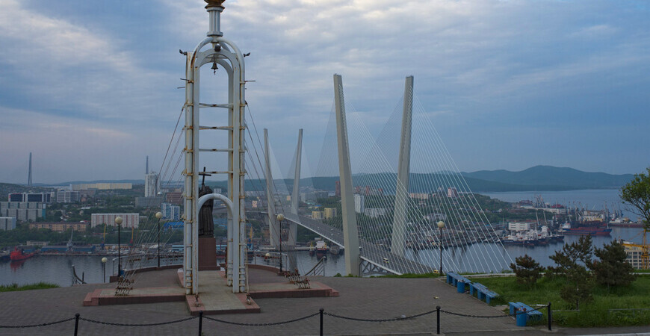
С холма высотой 200 метров будет, открывается отличный вид на Владивосток. Туристам открывается удивительный обзор на окрестности, перед глазами предстает прекрасная панорама города и бухты Золотой Рог. Сюда можно прийти и при свете дня, и в темное время суток. Ночью город смотрится еще более завораживающе за счет обилия огней. Добраться на площадку можно пешком, на общественном транспорте или на фуникулере. Смотровая площадка Орлиное гнездо является одним из самых посещаемых мест в городе.
Смотровая площадка на сопке Орлиное гнездо: увидеть Владивосток с высоты птичьего полета

Slide 6
Строительство грандиозной крепости длилось почти 30 лет, с 1889 года по 1918. Это один из крупнейших оборонительных объектов в мире, он представляет собой кольцо вокруг города, и его протяженность составляет 100 километров. В одноименном музее, который расположен на Безымянной батарее, можно узнать об истории крепости и о славном военном прошлом города. Для посетителей открыто семь залов, еще одна экспозиция находится на улице. В основном, здесь представлены разные виды оружия, от старинных мушкетов до современных автоматов. Отдельного внимания заслуживает интересная коллекция моделей морских судов.
Владивостокская крепость.

Slide 7
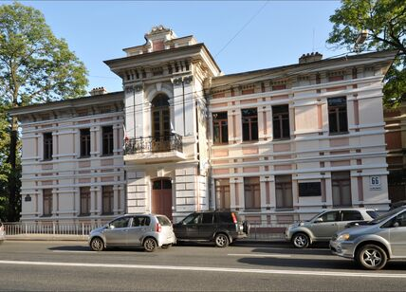
В здании, где располагается музей, в разные годы жили легендарные адмиралы: Фокин, Юмашев и другие. Некоторые их личные вещи включены в коллекции. Музей известен своими уникальными фондами экспонатов, которые представлены в 11 залах. Русско-Японская война, Великая Октябрьская революция, Гражданская война, Великая Отечественная война – экспозиции подробно рассказывают обо всех этих событиях, а также о послевоенном времени. Вызывает реальное восхищение выставка военной техники, которая расположена во дворе музея. Настоящая подводная лодка, японский мини-танк, торпедный катер, трехдюймовая пушка – все экспонаты можно трогать руками и фотографировать.
Военно-исторический музей Тихоокеанского флота.

Slide 8
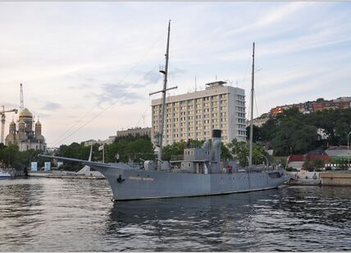
Советский сторожевой корабль имеет богатую историю. Впервые судно было спущено на воду в 1910 году. 48 лет оно служило стране и принимало активное участие в боевых сражениях. В 1958 году было решено поставить корабль в бухту Золотой Рог и оборудовать в нем мемориальный музей. Представленная здесь экспозиция рассказывает об интересной истории ветерана Тихоокеанского флота. В музейную коллекцию входят фотографии и подлинные документы, награды и личные вещи людей, которые в разные годы несли службу на корабле «Красный вымпел».
Мемориальный корабль-памятник «Красный вымпел».

Slide 9
Протестантская церковь построена во Владивостоке в конце 19-го столетия. Уникальное сооружение сразу привлекает внимание необычным архитектурным замыслом. Красивый фасад из красного кирпича, арки с заостренным верхом, разноцветные витражные стекла, высокая колокольня – по стилю кирха напоминает старинный готический храм Европы. Туристам будет интересно не только осмотреть внешнее и внутреннее убранство, но и послушать удивительной красоты органную музыку. Кроме богослужений и классических концертов, здесь часто проводятся благотворительные мероприятия.
Лютеранская церковь Святого Павла – старинная кирха в центре Владивостока

Slide 10
Приморский океанариум, расположенный на острове Русский, представляет собой огромный научно-образовательный комплекс, общая площадь которого – 37 тысяч кв.м. В главном корпусе, похожем на раковину моллюска, расположены научные лаборатории и познавательные экспозиции. В 135 аквариумах содержится более 500 видов рыб и всевозможных млекопитающих. В левом крыле для посетителей открыт 70-метровый подводный тоннель. В восточной части находится уникальный дельфинарий, с ареной и трибунами. Океанариум открыт каждый день, кроме понедельника и среды.
Приморский океанариум.

Slide 11
В Музее автомотостарины представлена интересная коллекция техники. Здесь есть военные мотоциклы – советские, а также трофейные японские и немецкие; раритетные легковые и грузовые автомобили, и даже редчайший довоенный пикап. На улице гостей встречает легендарная «Катюша». Экспонаты представлены в шести просторных залах, каждая коллекция – на отдельную тему. Кроме техники, можно рассмотреть интересные плакаты, открытки, изображения с машинами и мотоциклами. Здесь же можно сфотографироваться с лимузином, в котором ездил первый президент России Борис Ельцин.
Музей автомотостарины – раритетная техника

Slide 12
Музей предлагает посетителям большое количество экспозиций, но каждая тесно связана с жизнью города, его историей, жителями, гостями и современными событиями. Постоянные и временные выставки представлены тремя секциями: «Зал старого Владивостока», «Зал революционного и советского Владивостока», «Зал открытого города». Под крышей учреждения расположен знаменитый выставочный зал «Чердак», где можно увидеть самые распространенные предметы быта советского времени: велосипеды, игрушки, посуда, одежда. Тем, кто хочет хоть ненадолго вернуться в СССР, обязательно нужно посетить «Чердак» — здесь все пропитано духом тех лет.
Приморский государственный музей имени Арсеньева – один из главных музеев Приморского края

Slide 13
Субмарина совершила рекордное количество переходов через три океана: Тихий, Атлантический и Северный Ледовитый. Когда-то эта подводная лодка была одним из самых опасных советских кораблей. Сейчас она стоит на берегу Золотой Рог и является одним из самых интересных музеев. Посетители могут пройти внутрь и погрузиться в атмосферу героической эпохи. Подводная лодка практически не тронута временем, а часть отсеков полностью сохранена в первоначальном виде (центральный, жилой и торпедный). В остальных 4-х отсеках представлены экспозиции, рассказывающие об истории подводного флота нашей страны.
Мемориальная Гвардейская Краснознамённая подводная лодка С-56 — опасная военная субмарина

Slide 14
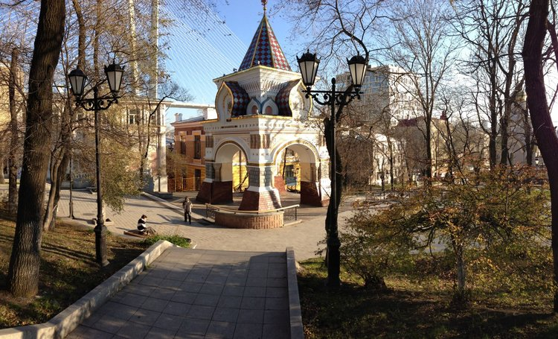
Живописный объект возведен в конце 19-го века. Его строительство было приурочено к визиту наследника цесаревича Николая. В советские годы арку снесли, но в 2003 году она была полностью восстановлена. Место для арки было выбрано не случайно: считается, что именно отсюда когда-то начал расти Владивосток. Триумфальные ворота выполнены в колоритном русско-византийском стиле. Туристы приезжают сюда не только сделать красивые фото, но и проверить примету: местные жители считают, что каждого, кто пройдет под аркой, ждет удача в делах.
Николаевские Триумфальные ворота – визитная карточка Владивостока

Slide 15
Через пролив Босфор Восточный протянулся длиннейший в мире вантовый мост. Сооружение представляет собой сложную, по-настоящему уникальную конструкцию, соединяющую Владивосток с островом Русский. Мост автомобильный, пешком прогуляться по нему не получится. Поездка на общественном или личном транспорте вызывает у туристов настоящее восхищение: настолько красивые виды открываются с обеих сторон. Желающие могут принять участие в обзорной экскурсии, куда входит обязательное посещение знаменитой конструкции.
Русский мост во Владивостоке – мост-рекордсмен

Slide 16
Еще 30 лет назад остров Русский был закрытой военной базой, куда гражданским лицам въезд был запрещен. В 90-х годах объект открыли, но даже после снятия запрета попасть сюда было очень сложно, единственным видом переправы был паром. Только после строительства Русского моста остров стал полностью открытым для посещений. Здесь очень много памятников военной истории, живописных природных уголков, по-настоящему первобытных пляжей. Туристы часто приезжают сюда на выходные, чтобы провести время вдали от шумного мегаполиса.
Остров Русский – заповедная территория Дальнего Востока
остров Русский.

Slide 17
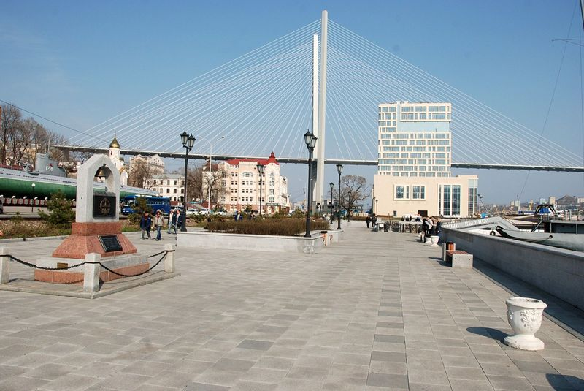
Недалеко от центральной площади города находится знаменитая Корабельная набережная. Отсюда открывается восхитительный вид на бухту Золотой Рог и одноименный мост. Набережная известна огромным Мемориальным комплексом, куда входят важные культурно-исторические объекты: памятник павшим воинам; - Вечный огонь; - памятник адмиралу Кузнецову; - храм святого апостола Андрея Первозванного; - высокий памятный знак в честь основателей города; - корабль-музей «Красный вымпел»; - подводная лодка С-56. Корабельная набережная идеально подходит для интересных прогулок. Близость воды располагает к умиротворению и спокойствию.
Корабельная набережная.

Slide 18
Спортивная набережная – излюбленное место жителей и гостей Владивостока. Она расположена в самом центре города, рядом находятся парки, пляж, интересные достопримечательности: - парк аттракционов «Карусель»; - городской океанариум; - музей «Владивостокская крепость». Ровные, выложенные плиткой дорожки, оригинальные фонари, роскошные клумбы, аккуратно подстриженные деревья и даже современный светомузыкальный фонтан – на набережной созданы прекрасные условия для отдыха с друзьями или с семьей.
Набережная Спортивной гавани.

Slide 19
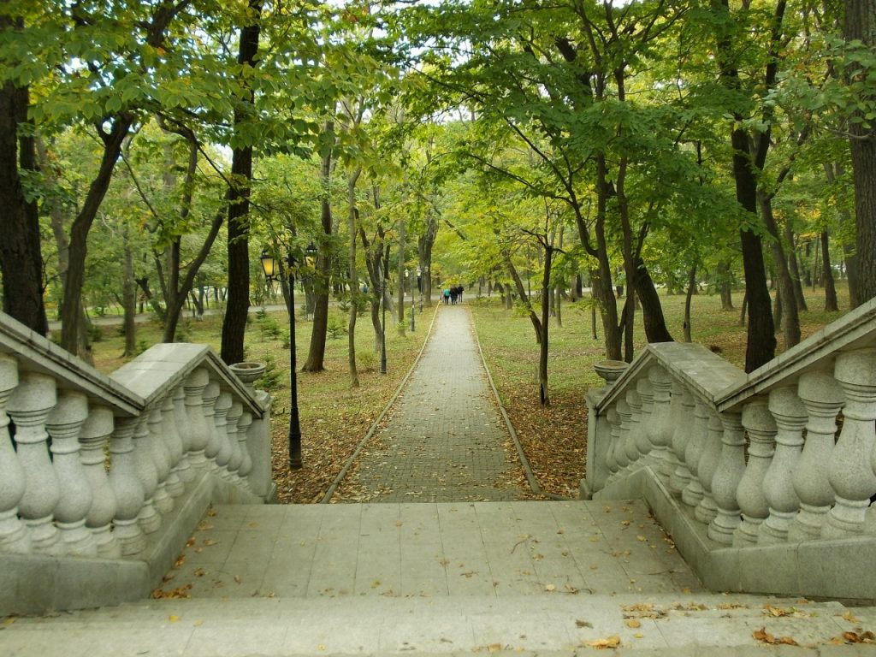
Территория Покровского парка принадлежит местной епархии. До 1990-го центральным объектом был памятник Ленину. Когда его снесли, под ним был обнаружен нетронутый фундамент старинного Покровского храма, разрушенного большевиками в 30-х годах прошлого века. Храм был восстановлен, сегодня здесь ведутся богослужения. В парке проложено много дорожек, расставлены лавочки и фонари. Это тихое местечко, где часто гуляют семьи с детьми, пенсионеры. Основные достопримечательности парка – скульптура Петра и Февронии, а также восстановленная могила внучатого племянника Пушкина, который был когда-то здесь захоронен.
Покровский парк: уютный уголок Владивостока

